Slide 1

Bachelor Project in de opleiding Toegepaste informatica
Academiejaar 2025-2026

Slide 2
Verwelkoming
Dhr. Jan Castermans

Slide 3
Agenda
Hogeschool PXL
onderwijs in cocreatie met het werkveld
Situering en belang van het Bachelor Project
  Onderwijsconcept en eindniveau
  Onderzoekend handelen
Praktische toelichting & goede afspraken

Slide 4
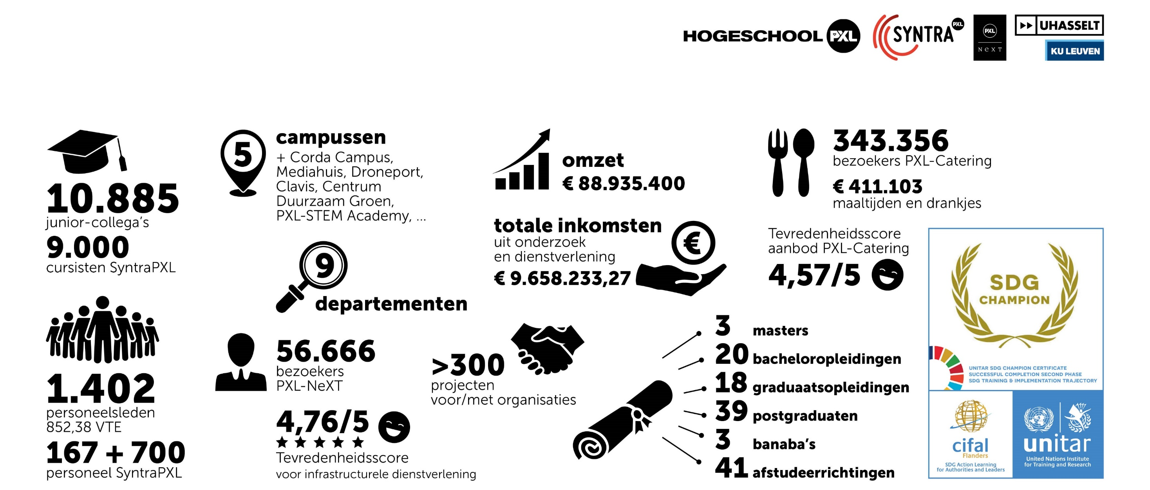

Slide 5


Departementen
Diepenbeek & Genk
Elfde Linie Hasselt
Elfde Linie Hasselt
Vildersstraat Hasselt
Vildersstraat Hasselt
983
1489
2777
470
877
Guffenslaan Hasselt
Vildersstraat Hasselt
Quartier Canal Hasselt
Elfde Linie Hasselt
Totaal
10580
1394
1955
206
429

Slide 6
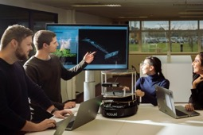
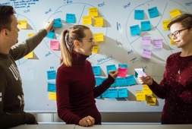

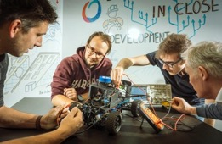
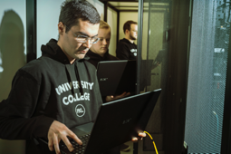

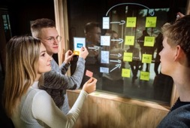
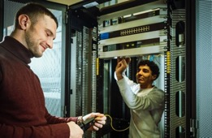
DEPARTEMENT PXL-DIGITAL
Information Technology
Electronic Engineering

Slide 7
Cluster INFORMATION TECHNOLOGY
Professionele Bachelor in de Toegepaste informatica
Graduaat in de Digitale vormgeving
Graduaat in het Programmeren
Graduaat in het Systeem- en netwerkbeheer

Slide 8
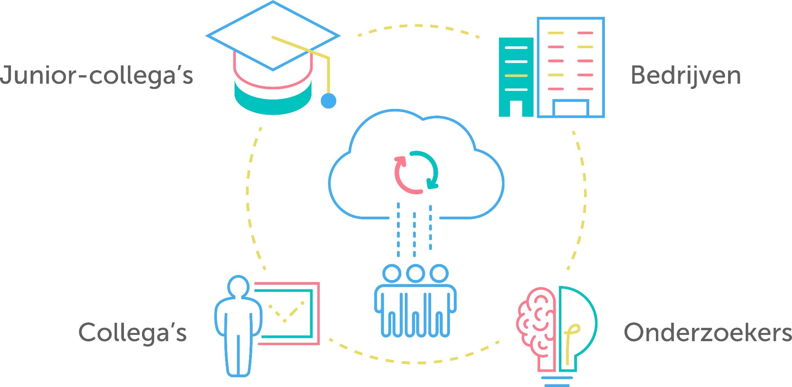
Community-driven onderwijs

Slide 9
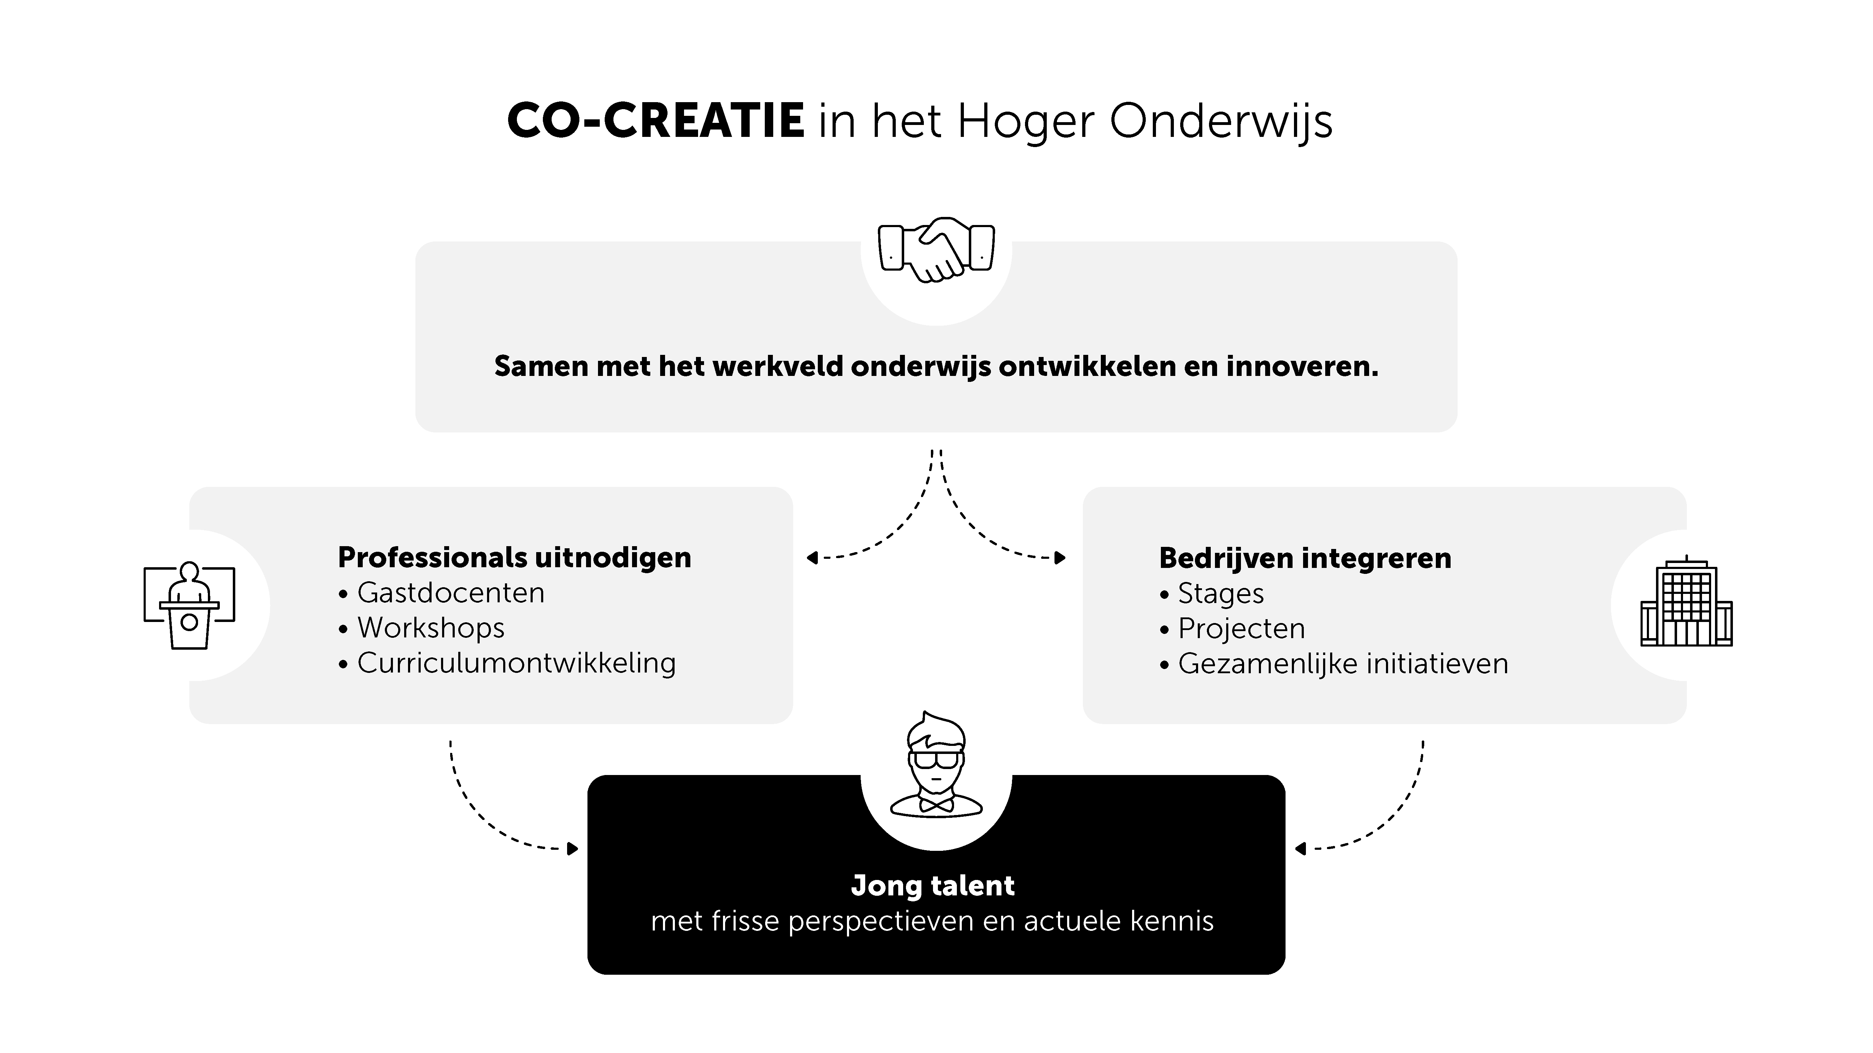

Slide 10
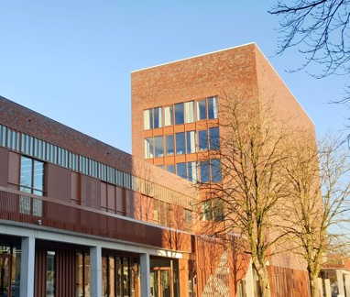
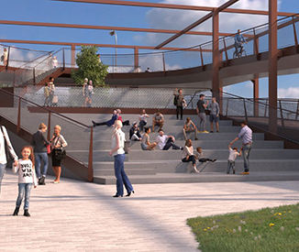
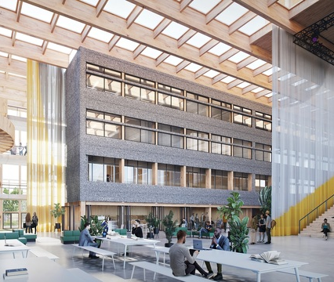
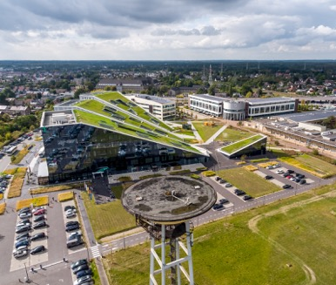
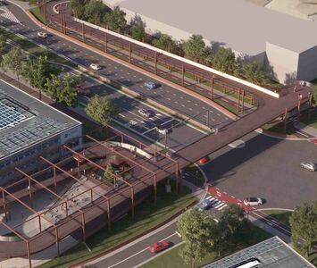
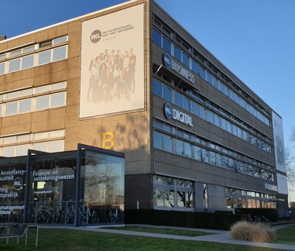
2025
2027
2025

Slide 11
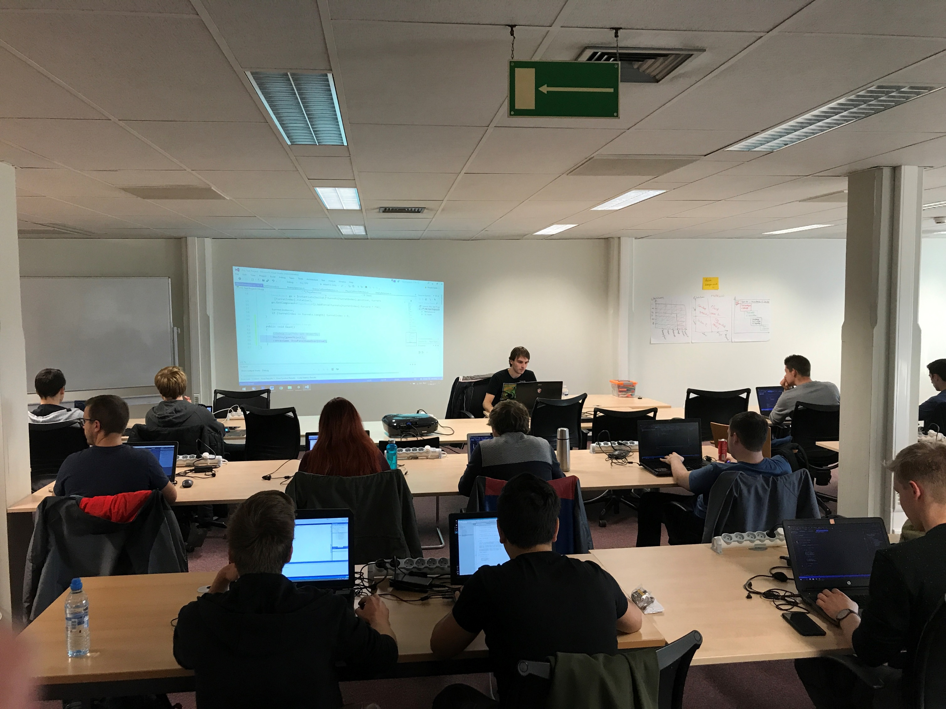

Slide 12
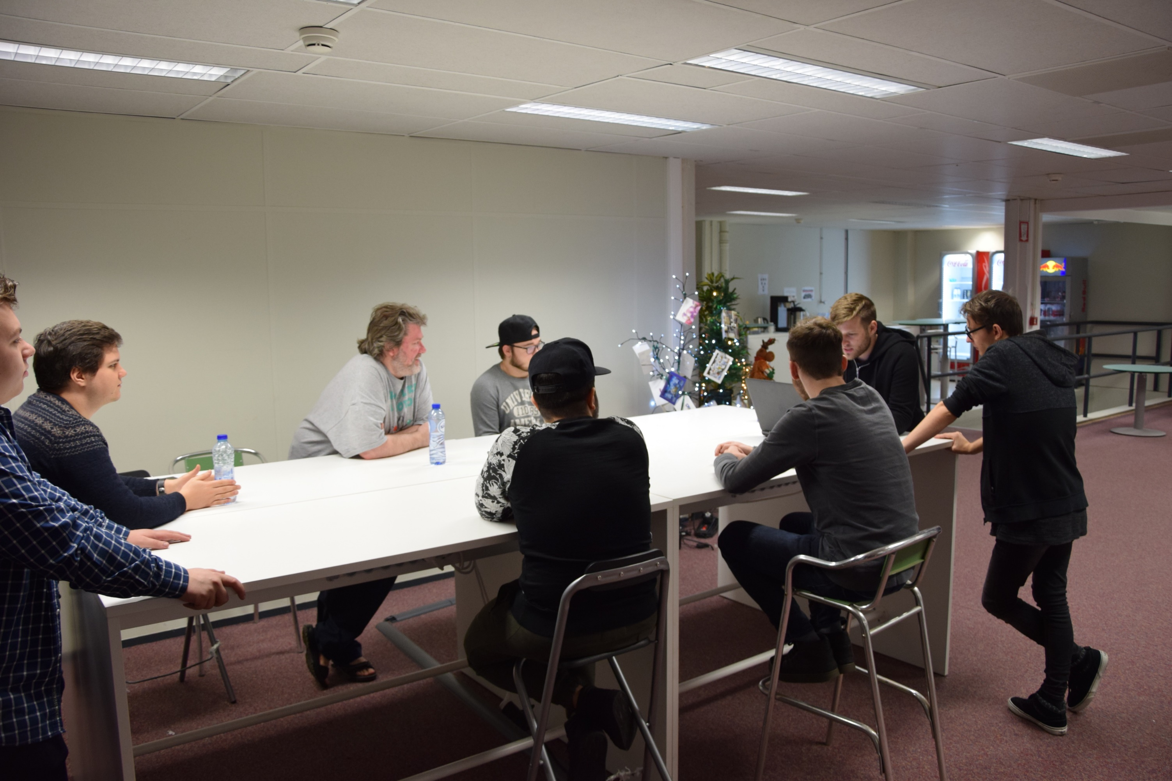

Slide 13
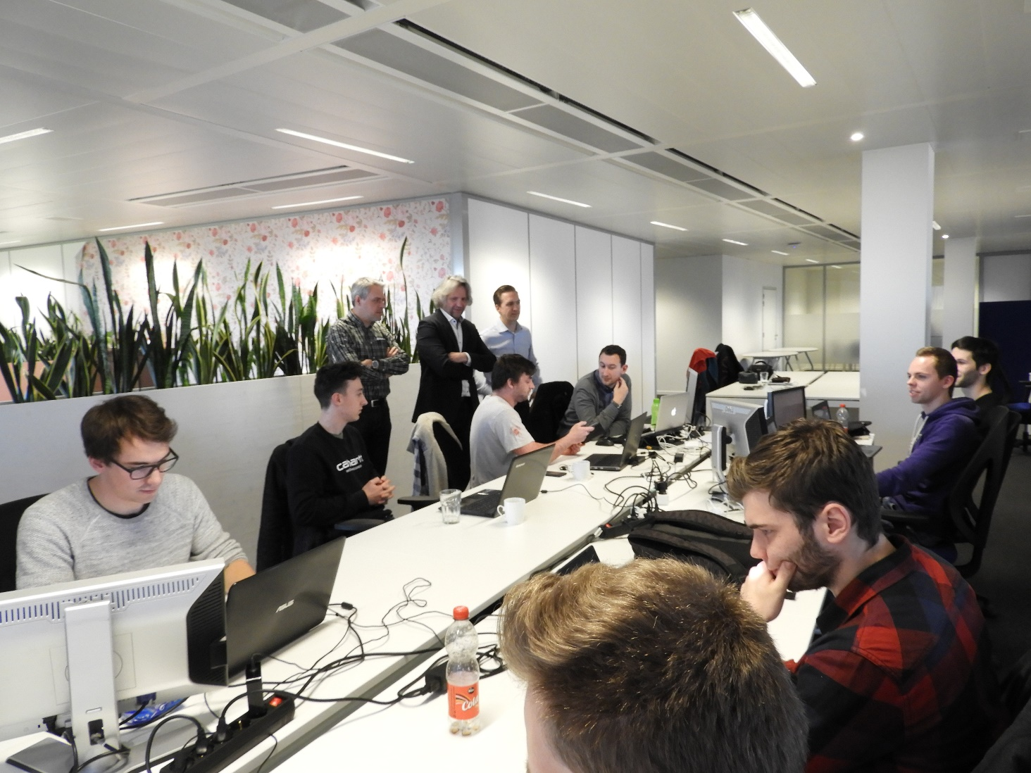

Slide 14
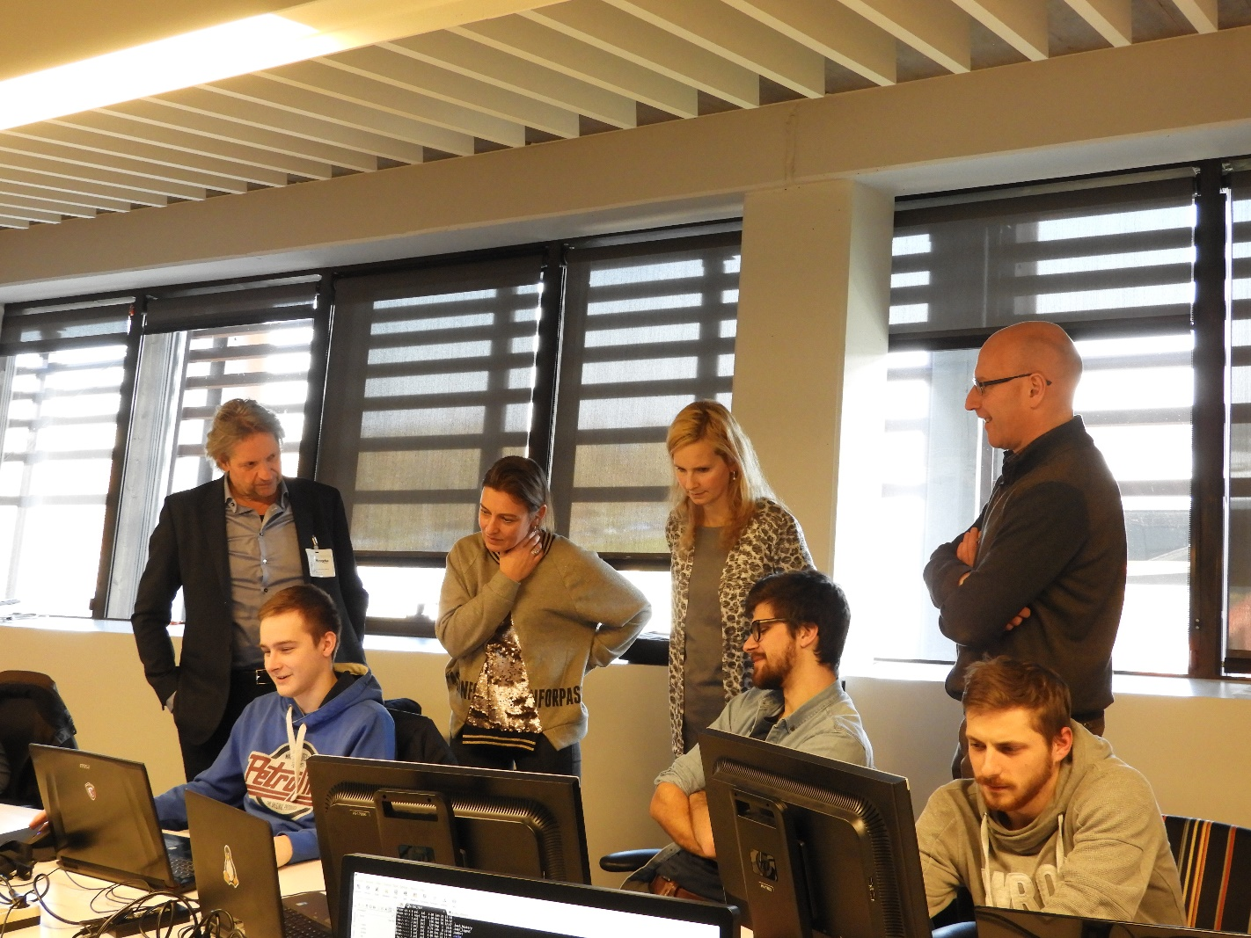

Slide 15
Het Bachelor Project in de opleiding Toegepaste informatica
Notes:
Wanneer we een student laten afstuderen met een bachelordiploma moeten we er zeker van zijn dat hij of zij dat niveau ook waardig is en voldoet aan alle vooropgestelde doelstellingen van het eindniveau. Het Bachelor Project is de laatste fase van het opleidingstraject van de student en dus ook de belangrijkste om dat eindniveau aan te tonen.

Slide 16
Bepalen van het eindniveau
Domeinspecifieke leerresultaten (Vlaanderen-breed)
Professionele bachelor Toegepaste Informatica
Opleidingsspecifieke leerresultaten
Competenties en doelstellingen
Notes:
Wie bepaalt dat eindniveau? Vlaanderen via DLR, instellingen via OLR: profileren, USP’s in de verf zetten, bijvoorbeeld via keuzetracks of afstudeerrichtingen.

Slide 17
Notes:
Wij kiezen ervoor om te starten met een generieke fase en stelselmatig te evolueren naar specialisatie en vervolgens integratie.

Slide 18
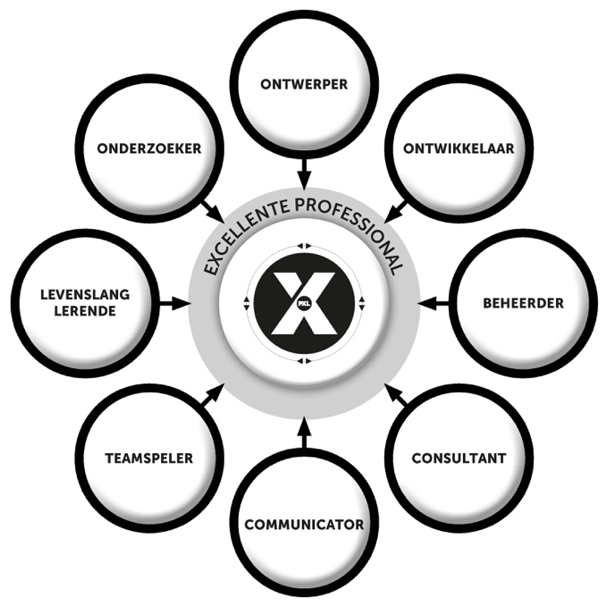
Aantonen van het eindniveau
De student toont het eindniveau aan op basis van twee opleidingsonderdelen:
  IT Project
  Bachelor Project
Het werkveld is nauw betrokken bij de beoordeling van het eindniveau

Slide 19
IT Project
Doelstellingen
Realiseren, in teamverband, van een authentiek project vanuit een bedrijfscontext
Functioneren in een interdisciplinair team, onder begeleiding van het werkveld
Projectmatig werken
Onderzoekend handelen: onbekende technieken, technologieën en/of tools onderzoeken en toepassen
Toepassen van specialisatie-specifieke kennis en vaardigheden

Slide 20
Bachelor Project
Doelstellingen
Zelfstandig realiseren van een authentiek project in een bedrijfscontext
Functioneren in een inter- en/of multidisciplinair team
Projectmatig werken
Alle stappen van het onderzoeksproces zelfstandig doorlopen
Toepassen van specialisatie-specifieke kennis en vaardigheden
Project en onderzoeksopdracht formaliseren in een paper

Slide 21
Bachelor Project = stage + eindwerk
Stage
  12 weken kennismaken met de dagelijkse beroepspraktijk
  Toetsen van kennis en vaardigheden vanuit de opleiding aan de praktijk
  Via een welomschreven stageproject → een reëel project in een professionele IT-context
Eindwerk (of bachelorproef)
  Beschrijving stageproject (= stageverslag)
  Onderzoeksopdracht: verbreding of verdieping van kennis m.b.t. IT-oplossingen, -producten, -diensten en –technologieën.
    Duidelijke link met de stageopdracht
    Omvang ongeveer 1 dag per week

Slide 22
Proces onderzoek
Uitschrijven onderzoek als onderdeel in het eindwerk
Probleemstelling of vraagstelling (week 2)
  Een duidelijke omschrijving van de onderzoeksvraag.
  De onderzoeksvraag heeft een relevante link met de stageopdracht en/of met het stagebedrijf.
Methode van onderzoek (week 4)
  Beschrijving van de aanpak van de studie, de analyse, de vergelijking of de test.

Slide 23
Proces onderzoeksopdracht
Resultaten
  1. Literatuurstudie (week 6)
    Herwerken naar een persoonlijke tekst
    3 bronnen naast elkaar leggen en met elkaar gaan vergelijken
    Persoonlijke reflectie
  2. Uitwerken prototype, een model, een vergelijkingsmatrix en/of testresultaten waarmee aangetoond wordt dat de materie grondig onderzocht is (week 10)
  3. Bevindingen van de onderzoeksopdracht toegepast in de stageopdracht
  Discussie, aanbevelingen, conclusie en reflectie (week 12)

Slide 25
Kick-off Bachelor Project
Praktische toelichting
2025-2026

Slide 26
Doel Kick-off
Informeren bedrijfspromotoren over verwachtingen
  student
  hogeschoolpromotor
  bedrijfspromotor
  voor, tijdens en na de stageperiode

Slide 27
Stageperiodes Toegepaste informatica
Semester 1 :
  29/09/2025 – 9 januari 2026
  Studenten studeren vervroegd af in februari
Semester 2 :
  23 februari 2026 – 29 mei 2026
  Studenten studeren af in juni

Slide 28
Verwachtingen student
Aanwezigheid
Student werkt volgens afspraken binnen stagebedrijf MAXIMUM 1 dag/week online
Afwezigheid tijdens de stage: student verwittigt stagebedrijf + studentenadministratie + hogeschoolpromotor
Buitenlandse studentenreis: 22-24 april
→ Student haalt afwezige stagedagen in

Slide 29

Verwachtingen student
Uitwerken Bachelor Project
Stageopdracht + onderzoeksopdracht: doorgestuurd via Google Docs + gescreend door de opleiding
Onderzoeksopdracht: oefening in wetenschappelijk werk binnen de bachelorproef. Het topic is een verbreding ofwel een verdieping op de stageopdracht → aanzet werd reeds gegeven

Slide 30
Verwachtingen student: documenten
Te uploaden documenten (OnStage)
  Stageportfolio (wekelijks): weekverslagen
  Stageverloop: Deel 1 in het eindwerk (wekelijks)
  Onderzoek: Deel 2 in het eindwerk (tweewekelijks)
  Projectomschrijving (Week 5)
  Eindwerk: voorlopige versie (Week 8) + definitieve versie (einde stageperiode)
  Presentatie juryexamen (na de stageperiode)
Inhoudelijke controle door het stagebedrijf
Documenten → Stagiair dient hier buiten de stageuren aan te werken
Uitwerken onderzoeksopdracht → Tijdens de stageuren: 1 dag per week reserveren

Slide 31
Taal: waarom?
Correcte, doelgerichte, efficiënte communicatie is cruciaal.
  project 2TIN
  project 3TIN
  werkvloer!
Rapporteren over technische kennis (mondeling – schriftelijk)
Eindwerk = visitekaartje

Slide 32
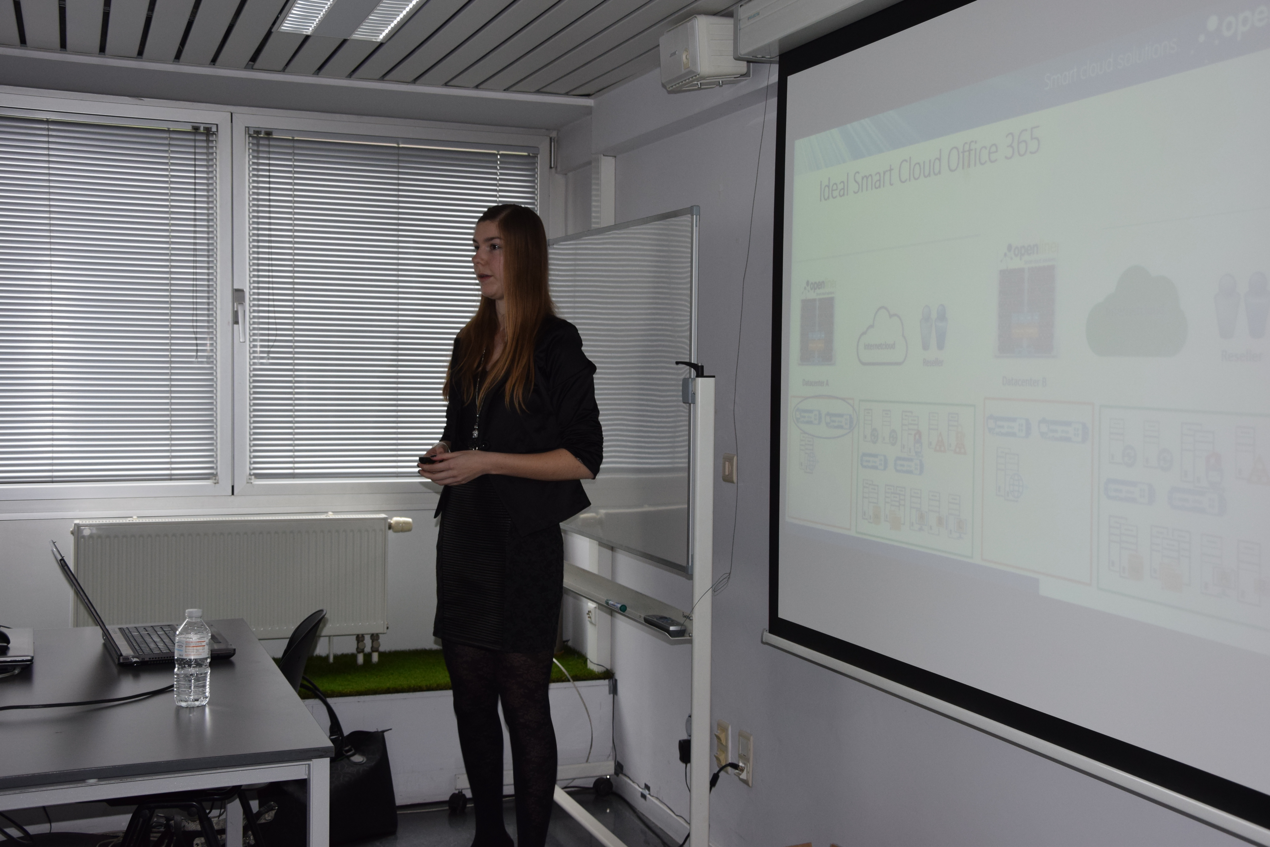
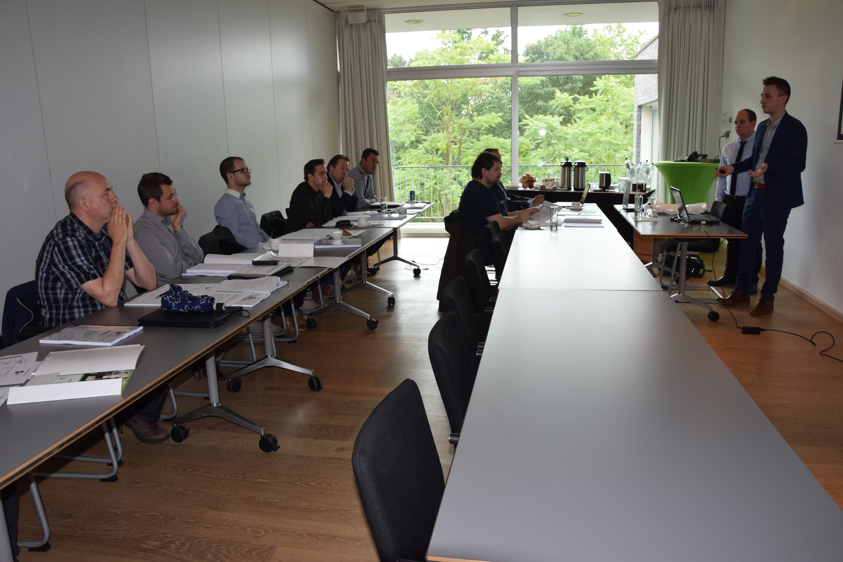
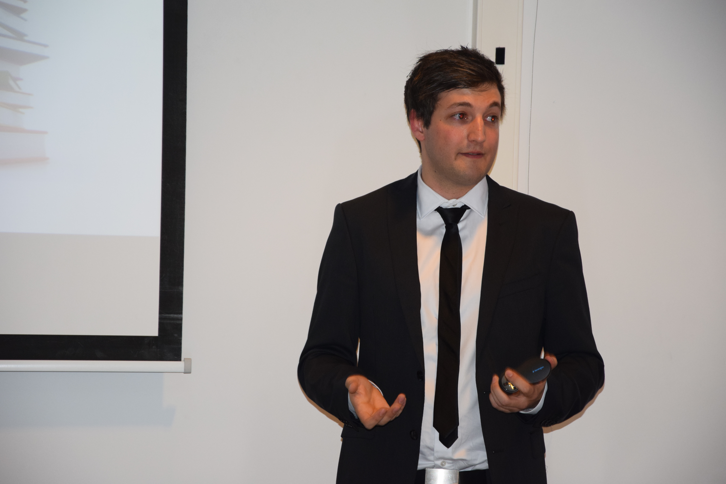
Verwachtingen student
Juryexamen
Publieke presentatie voor jury van docenten, promotoren, experts, deskundigen uit werkveld, geïnteresseerden, …
Ingepland in groepen van 7-tal studenten tijdens GANSE voor- of namiddag
Dinsdag 16/06/2026 en donderdag 18/06/2026

Slide 33
Verloop juryexamen
Kennismaking studenten + juryleden
Presentaties (30 minuten/student): Studenten presenteren gedurende 25 minuten + 5 à 10 minuten kan jury vragen stellen
Na afloop presentaties: evaluatie
  1ste ronde:
    Eventueel toelichting door bedrijfspromotor
    Elk jurylid geeft commentaar (indien gewenst)
  2de ronde:
    Elk jurylid kent punt toe op
      Structuur presentatie (Powerpoint, prezi, …)
      Presentatie (verbale / non-verbale)
      Technisch niveau
      Persoonlijke reflectie
    Hiervan wordt er een gemiddelde berekend

Slide 34
Verwachtingen hogeschoolpromotor
Minstens 2 stagebezoeken
Wekelijkse opvolging van geüploade documenten (portfolio, eindwerk en projectomschrijving)
Voorbereiding juryexamen
Evaluatie

Slide 35
Verwachtingen bedrijfspromotor
Voorzien infrastructuur voor het uitwerken van bachelorproject (zowel stageopdracht als onderzoeksitem)
Technische ondersteuning tijdens de ganse stageperiode
Mee opvolgen documenten student (portfolio, projectomschrijving, eindwerk (incl. onderzoek))
Evaluatie stageverloop in samenspraak met hogeschoolpromotor
Aanwezigheid bij + evaluatie van juryexamen

Slide 36
Evaluatie
 | Eindscore : op 20 punten | beoordelaar
Onderdeel | % aandeel
portfolio (= wekelijkse verslaggeving) | 10 | hogeschoolpromotor, bedrijfspromotor
stageverloop in het bedrijf | 30 | bedrijfspromotor in overleg met hogeschoolpromotor
eindwerk | 40
onderzoeksitem (inhoudelijke beoordeling) | 15 | hogeschoolpromotor
verslaggeving/stage | 15 | hogeschoolpromotor
taalbeoordeling | 10 | taallectoren
verdediging/juryexamen | 20 | alle aanwezigen
Totaal in % | 100

Slide 37
Evaluatie stageverloop

Slide 38
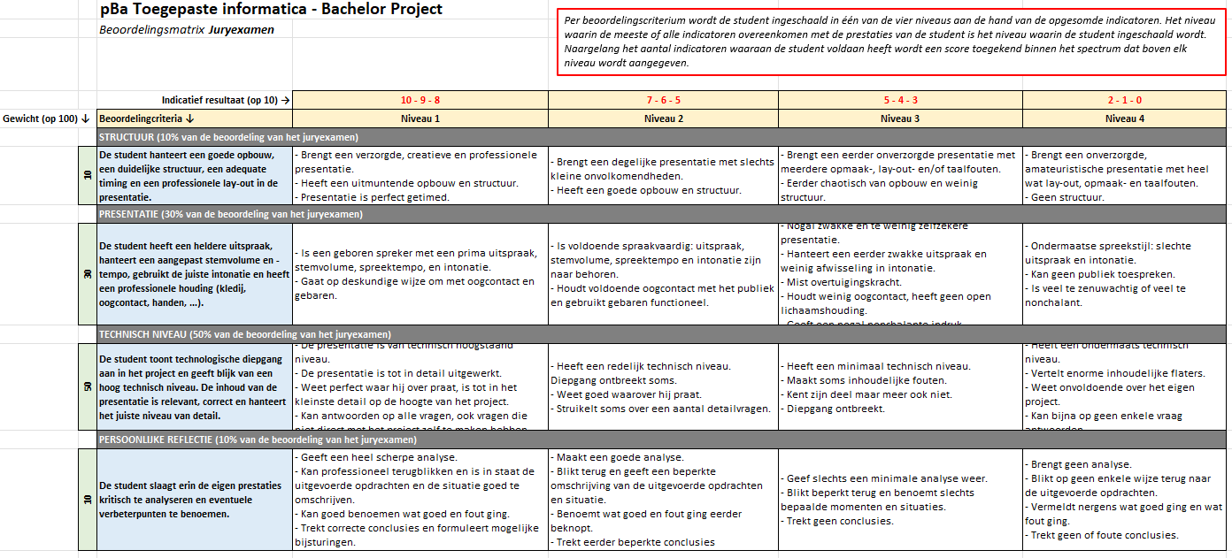
Evaluatie juryexamen

Slide 39
Contactpersonen
Eerste aanspreekpunt: hogeschoolpromotor
Verantwoordelijken voor het Bachelor Project en de stage
  Marijke Willems
  stagecoördinator
  marijke.willems@pxl.be
  Joeri Gerrits
  opleidingshoofd
  joeri.gerrits@pxl.be

Slide 40
Bachelor Project 2025-2026
https://pxl-digital.pxl.be/stagewerking
Op andere vlakken samenwerken met de opleiding?
http://pxl-digital.pxl.be > menu Bedrijven.

Slide 42
Kick-off Bachelor Project
Kennismaking met hogeschoolpromotor
2025-2025

Slide 43
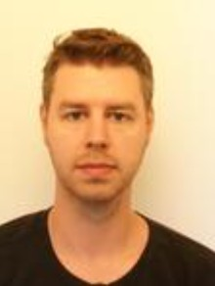
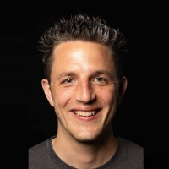
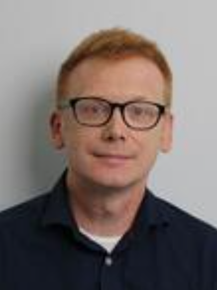
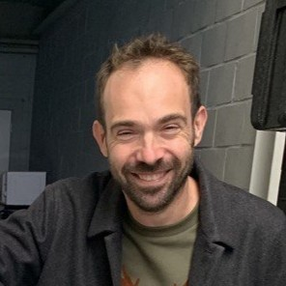
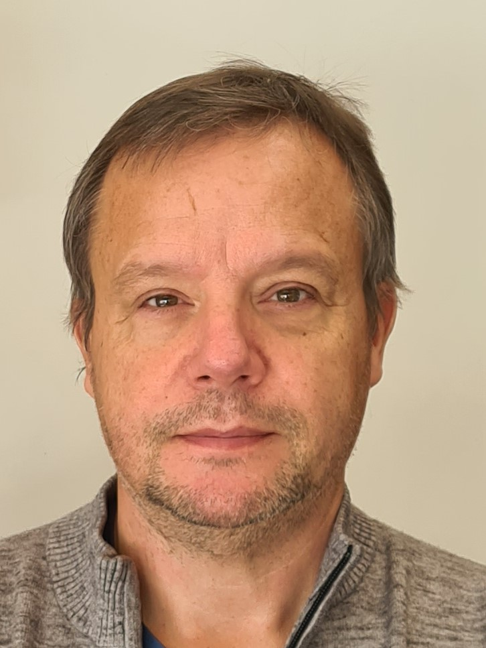
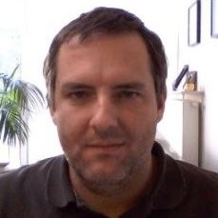
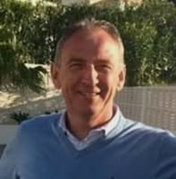
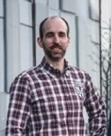
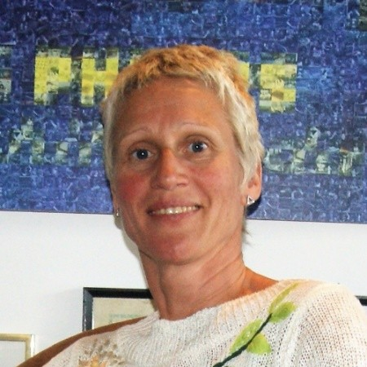
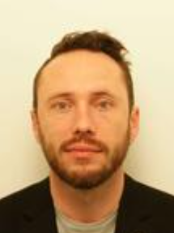
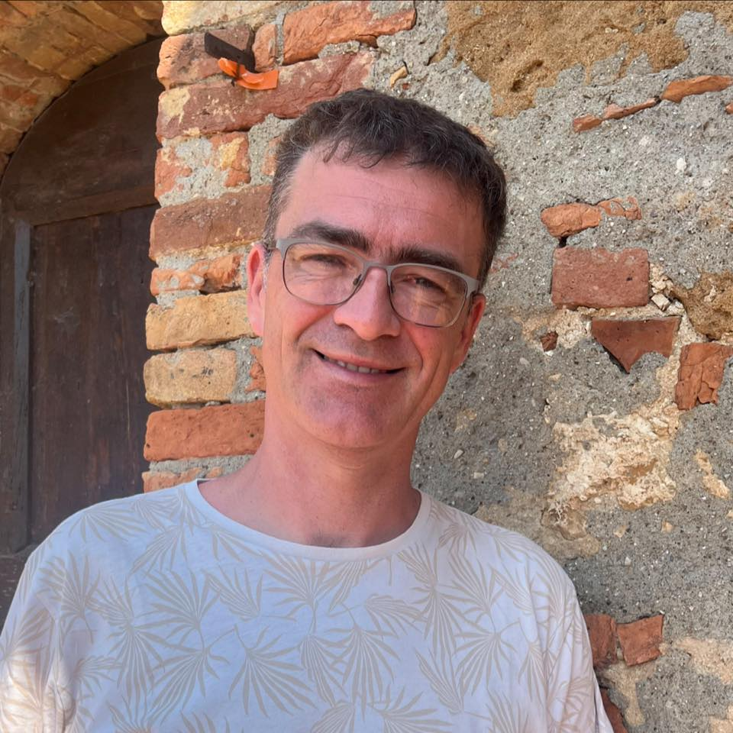
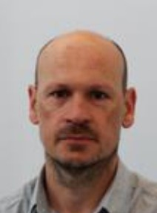
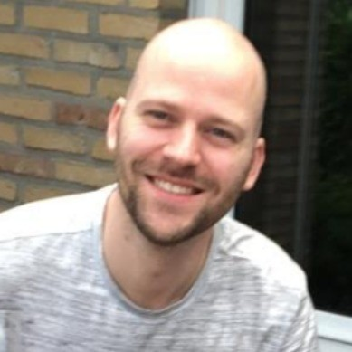
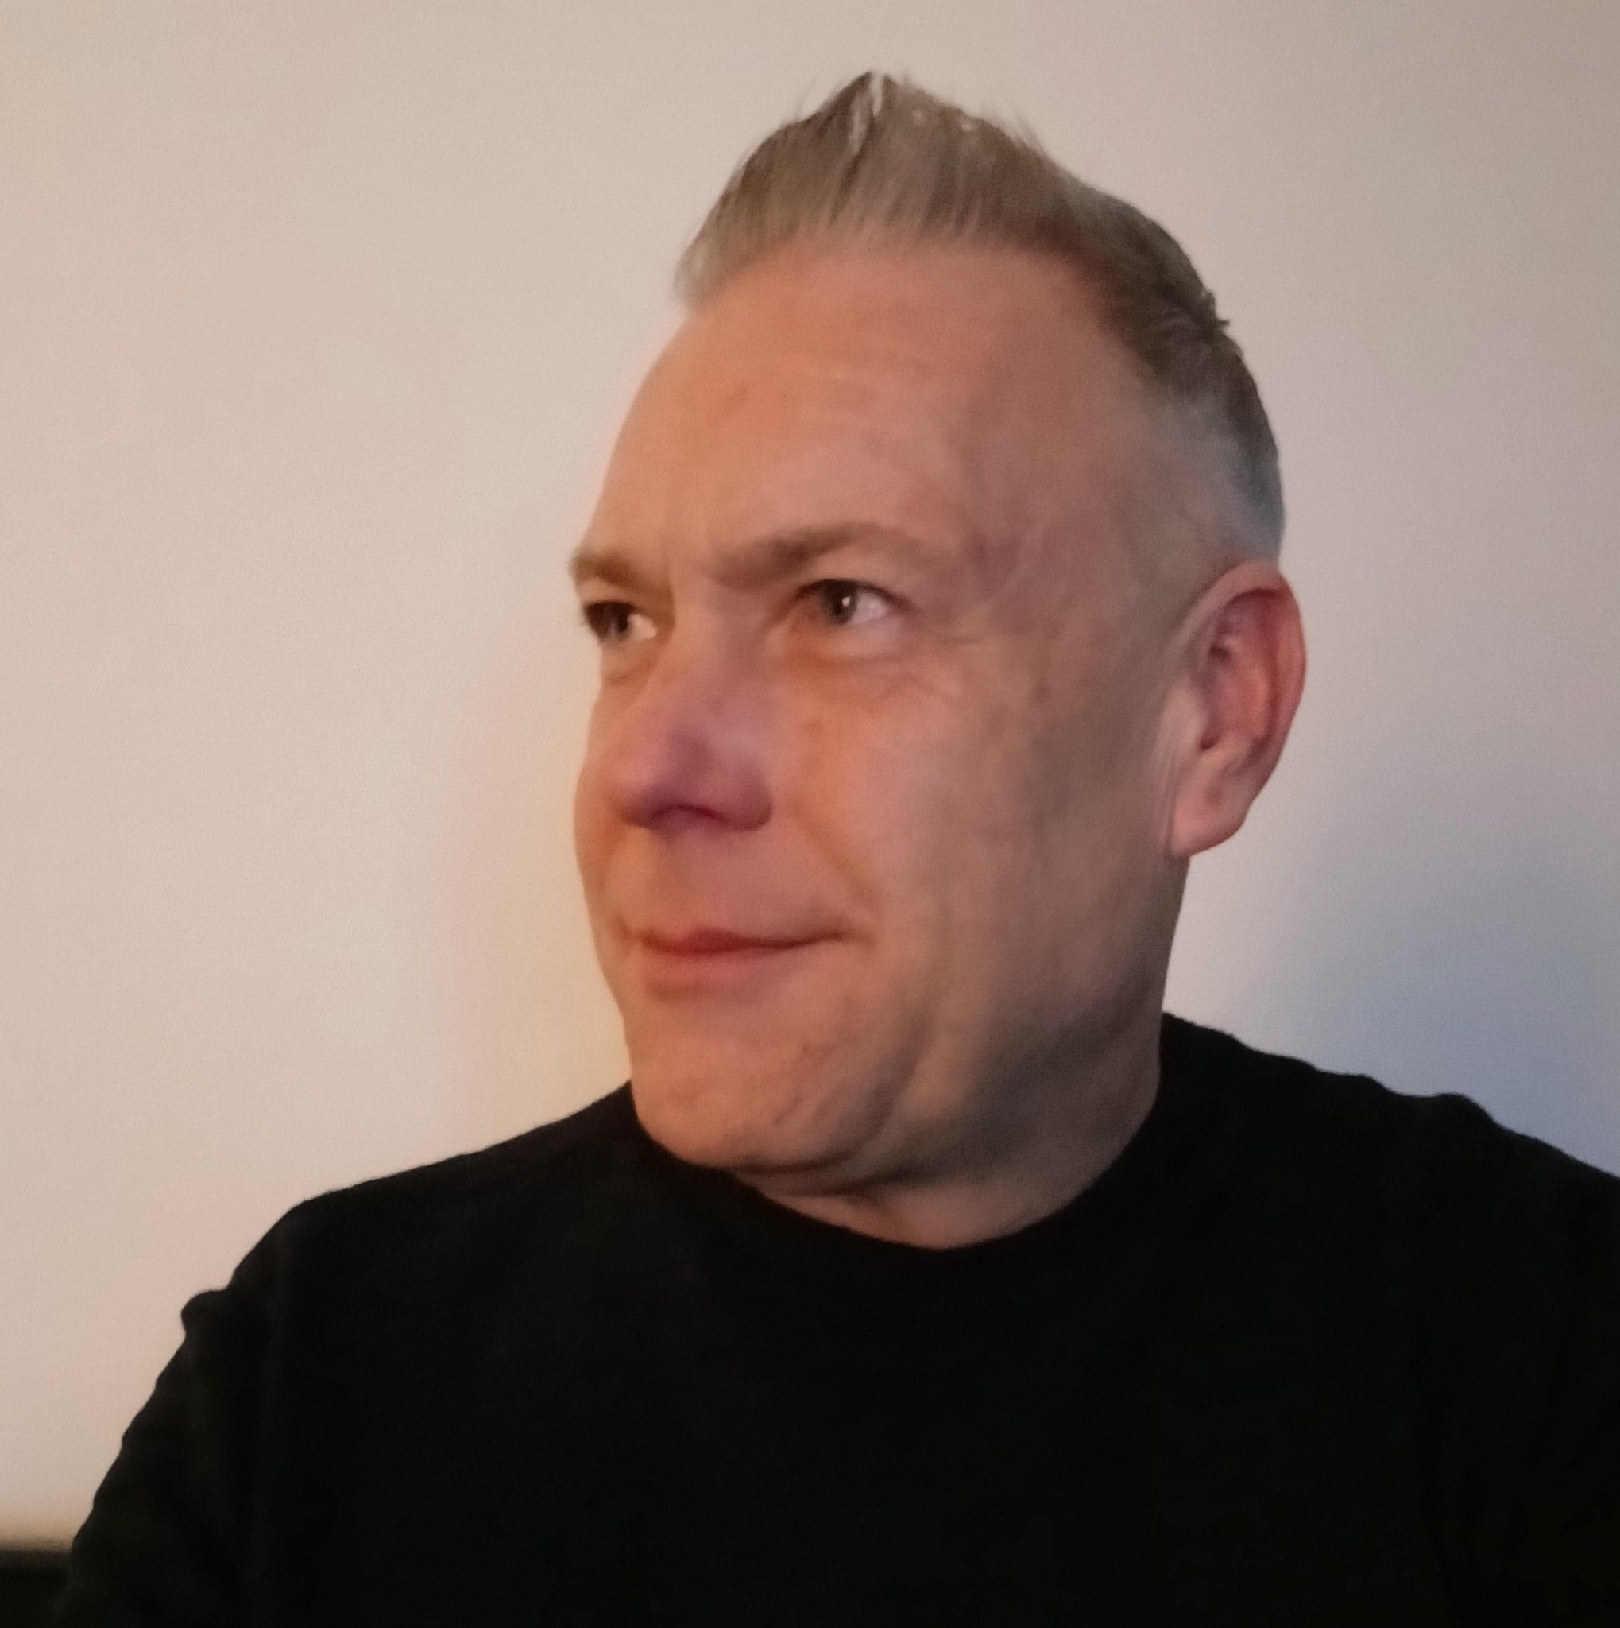
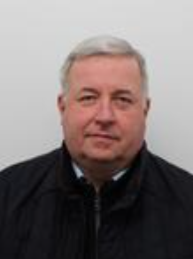
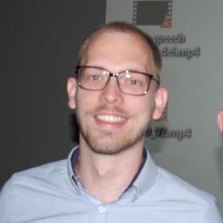
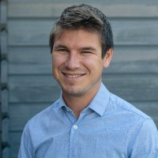
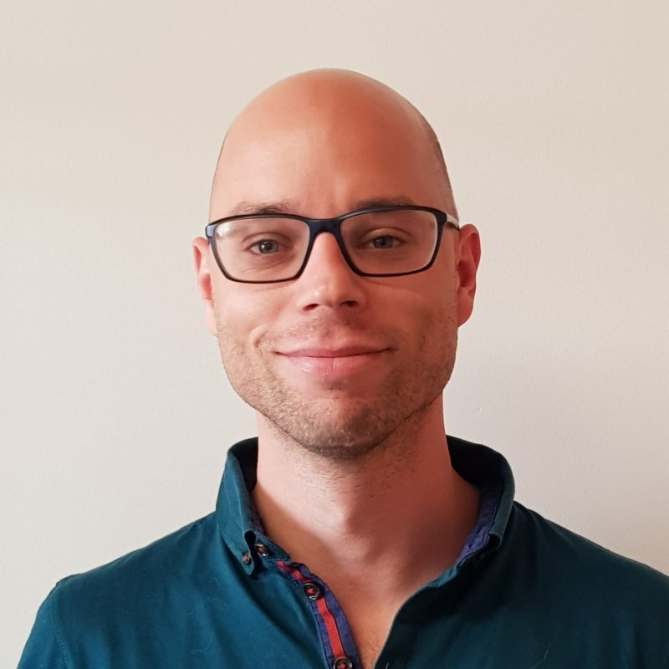
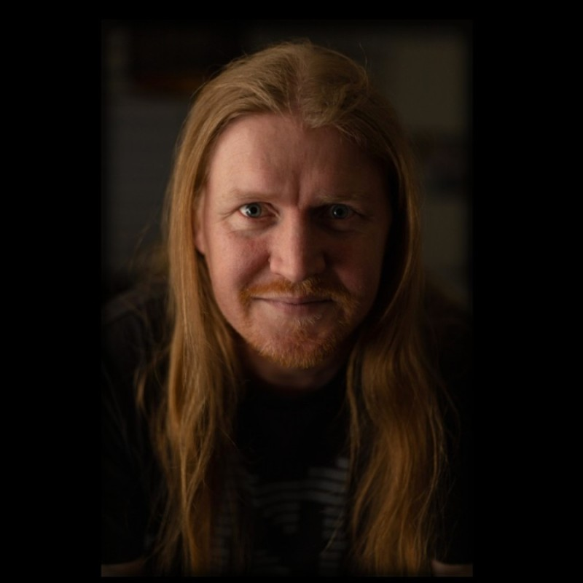
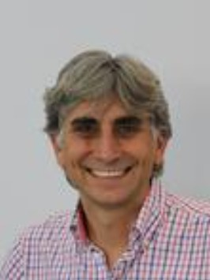
Overzicht hogeschoolpromotoren
Sam Agten
Arno Barzan
Bart Berghmans
Jan Castermans
Johan Cleuren
Tom Cool
Luc Doumen
Tim Dupont
Isabelle Godfrind
Wesley Hendrikx
Kris Hermans
Wim Leppens
Sam Van Rijn
Tom Schuyten
Stany Smets
Dries Swinnen
Klaas Thys
Niek Vandael
Lowie Vangaal
Jan Willekens

